Slide 1
Mapy a ich značky
Andrej Beskyd
Levočská 11,Spišská Nová Ves

Slide 2
OBSAH
Mapy a ich značky
Úvod
Čo ma obsahovať mapa
Aké mapy poznáme
Farby na mape
Legenda – značky na mape
Zdroje mojej prezentácie
Poďakovanie
Koniec

Slide 3
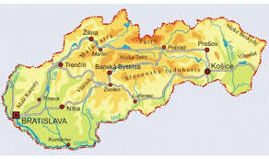
Čo znamenajú značky, legendy a farby na mape.

Slide 4
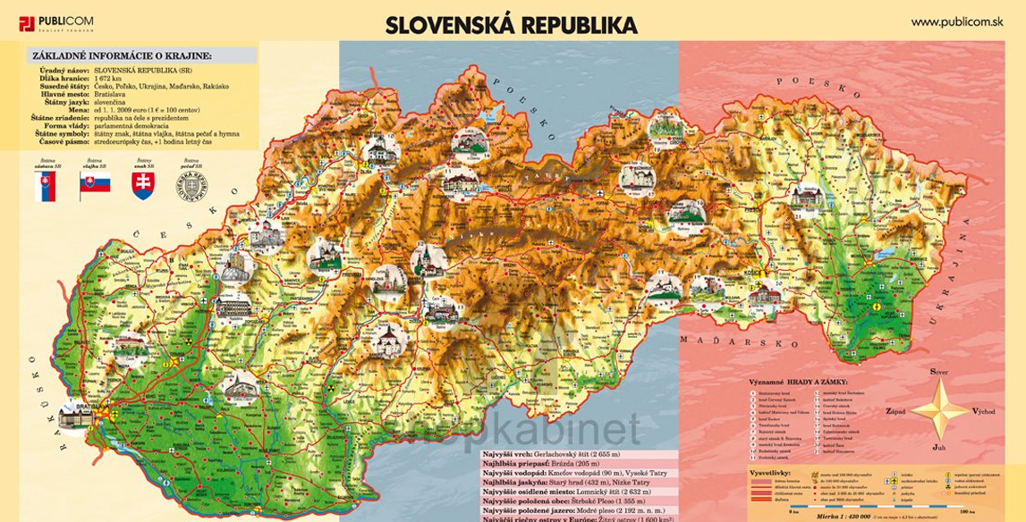
Čo ma obsahovať mapa.
Smerovú ružicu
Mierku
Legendu
Farby
Značky

Slide 5
Čo je mapa
Mapa – je zjednodušený a zmenšený obraz krajiny.
Mierka mapy- vyjadruje koľkokrát je zmenšený obraz krajiny na mape v porovnaní so skutočnosťou.
Grafická a číselná mierka mapy:

Slide 6
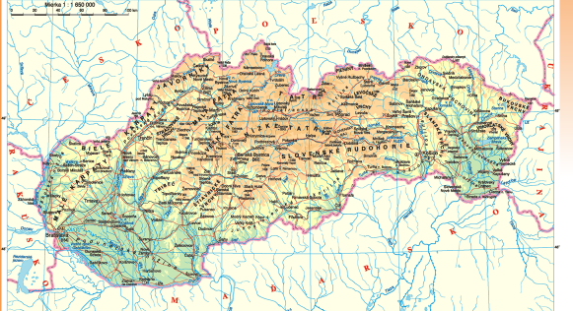
Aké mapy poznáme.
Geografická mapa
Znázorňuje svet, alebo jednotlivé časti sveta.

Slide 7
Turistická mapa.
Podrobnejšie zobrazuje malú časť krajiny.
Má značky, ktoré označujú zaujímavé miesta.

Slide 8
Cestná mapa (automapa)
Slúži na orientáciu na cestách. Rôzne druhy ciest majú odlišné farby
-cesty sú očíslované.

Slide 9
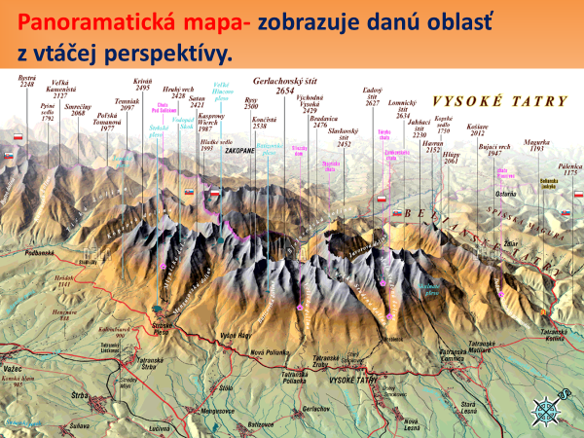
Panoramatická mapa
Zobrazuje danú oblasť z vtáčej perspektívy.

Slide 10
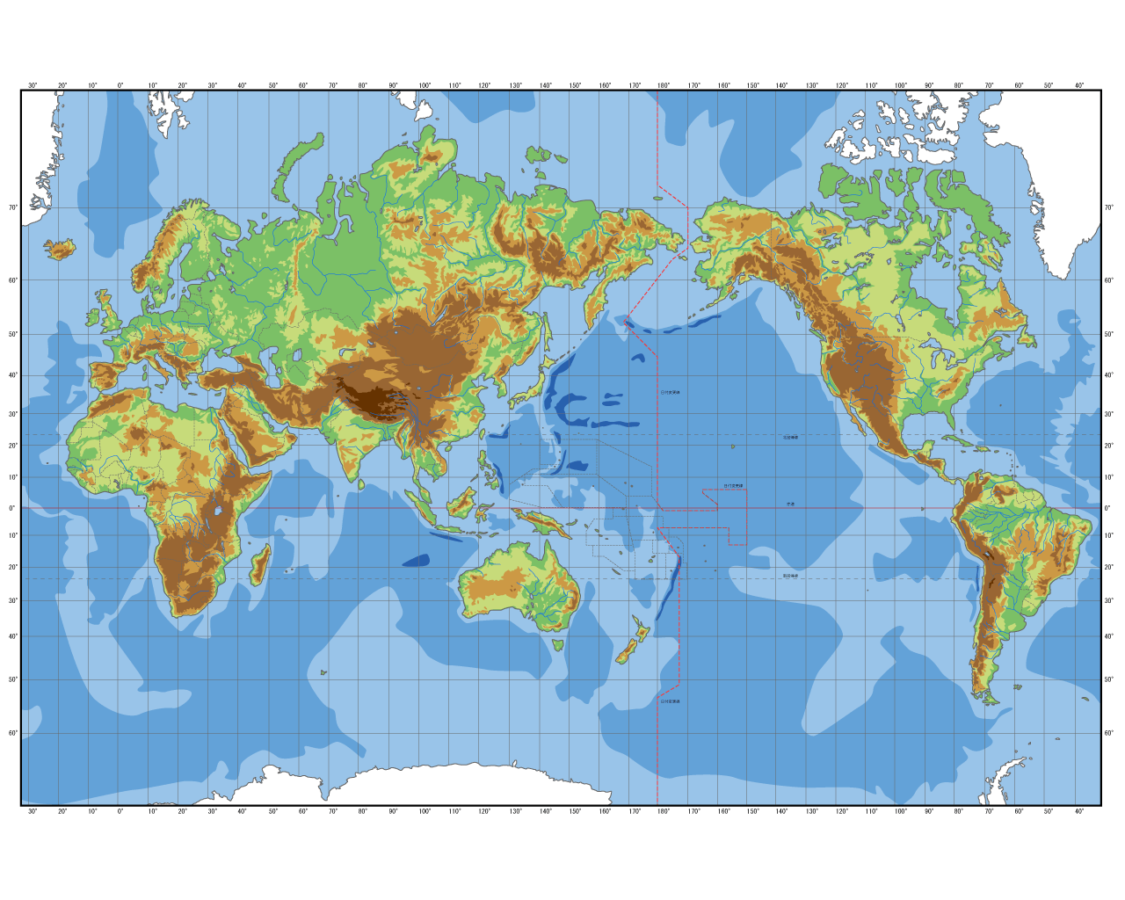
Farby na mape.
Modra- znázorňuje vodné plochy, jazerá ,moria a oceány.
Zelená- Nížiny
Hnedá – Pohoria
Tmavohnedá- Najvyššie pohoria.
Červená prerušovaná čiara- Štátne hranice

Slide 11
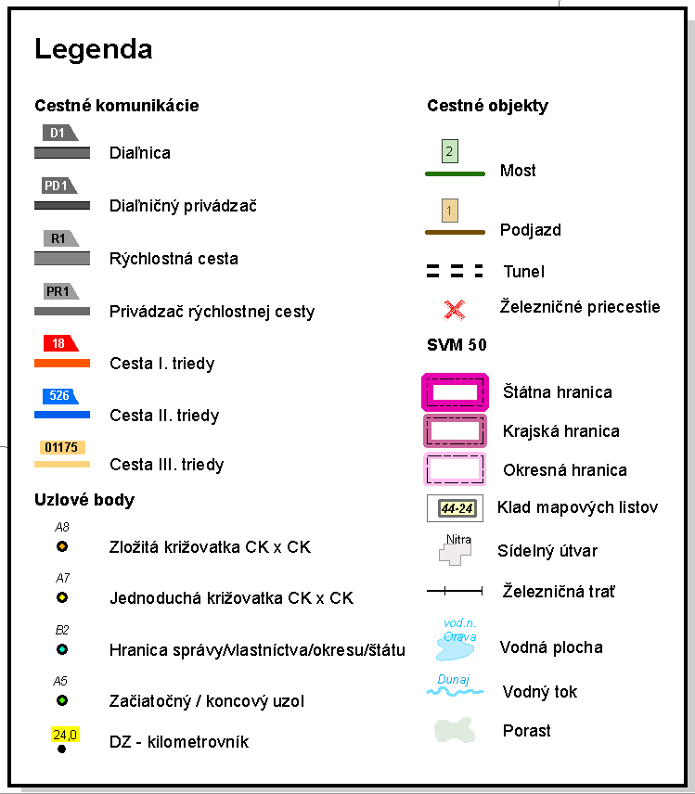
Značky na mape.
Legenda – je význam znakov , ktorá je súčasťou mapy

Slide 12
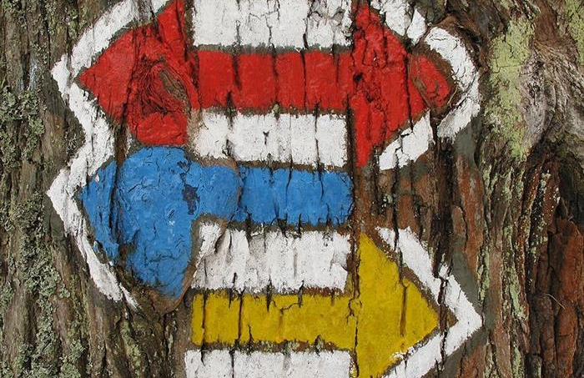
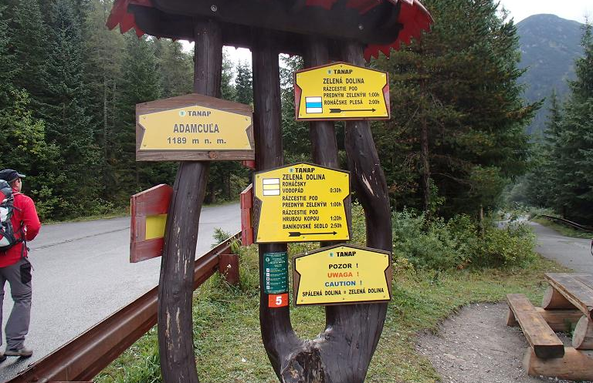
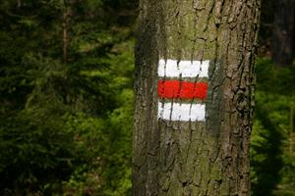
Turistické značky
FARBY
Červená = magistrály a trasy s dlhšou vzdialenosťou, ktoré sú zvyčajne najlepšie udržiavané.
Modrá = značky vedú k významným lokalitám či turistickým objektom.
Zelená = spájajú hrebene alebo vrcholy kopcov s okolitými obcami, pričom vedú prevažne dolinami s menej náročným stúpaním.
Žlté = majú prevažne kratšiu vzdialenosť alebo sú to spojky medzi dvoma trasami.
Uvedené však nemusí platiť vždy. V lokalite, kde vzhľadom na už existujúce trasy nie je možné zvoliť inú farbu, je nová trasa vyznačená práve takou farbou, aká je k dispozícii, aby nedochádzalo ku križovaniu trás rovnakej farby.

Slide 14
Zdroje mojej prezentácie
https://www.cdb.sk/sk/Vystupy-CDB/Mapy-cestnej-siete-SR/Mapove-listy-zlozite-krizovatky/Legenda-k-mapovym-listom-png.alej
http://www.vysoketatry.com/mapy/p/vt.html
https://www.cdb.sk/sk/casto-kladene-otazky/Typy-map-CDB.alej
https://www.priepasne.sk/sk/Obec/Turisticka-mapa.alej
https://korthar2015z.blogspot.com/2018/12/mapa-slovenska.html
https://www.preskoly.sk/p/294183-mapa-slovenska-republika/
https://www.magneticke-mapy.sk/magneticka-mapa-slovenska-geograficka-farebna-d1034/
Vlastiveda 4. ročník - texty

Slide 15
Ďakujem za pozornosť.
Dúfam že sa Vám prezentácia páčila.
Andrej Beskyd 5.A.

Slide 16
Koniec.

